Slide 1


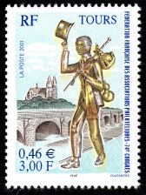
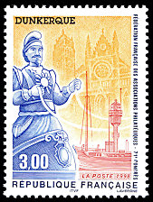



Fédération française des associations
Philatéliques
ffap

Slide 2

La FFAP en 2017 :
20 groupements régionaux
(plus 1groupement spécialisé)
Près de 575 associations
22 000 adhérents adultes
1500 jeunes, 1500 scolaires

Slide 3





20 groupements
régionaux
I / Ile de France Gaphil
II / Nord-Pas de Calais
IIA / Picardie
III/ Champagne Ardenne
IV / Lorraine

Slide 4






20 groupements
régionaux
VI / Alsace Belfort
VII / Bourgogne Franche Comté
VIII / Rhône Alpes
X / Provence Alpes Côte d'Azur Corse
XII / Languedoc Roussillon
XIII / Midi Pyrénées

Slide 5






20 groupements
régionaux
XIV / Aquitaine
XV / Centre Ouest
XVI / Bretagne
XVII / Haute Normandie
XVIIA / Basse Normandie
XVIII / Maine-Anjou-Touraine

Slide 6




20 groupements
régionaux
XIX / Centre Loire
XIXA / Berry-Nivernais
XX / Massif central
XXIIA/ Outremer
Le GAPS
Regroupe 25 associations philatéliques spécialisées : thématique, polaire, timbres perforés, Croix-Rouge, colonies françaises, coins datés…

Slide 7

La FFAP
Fédère les associations philatéliques,
les soutient et les conseille lors
des expositions et manifestations
Organise les compétitions
pour les jeunes et les adultes
Informe ses membres
et tous les philatélistes
Est le lien avec les partenaires
Aide à l’édition d’ouvrages

Slide 8
La FFAP aide et soutien
les expositions et manifestations
En France :
expositions locales, départementales,
régionales, nationales
À l’étranger :
aide aux exposants français
dans les compétitions nationales
ou internationales

Slide 9



Des partenaires essentiels
Phila@poste
L’ADPhile
Yvert et Tellier
La CNEP

Slide 10
La Fête du Timbre
Chaque année deux journées
de promotion de la philatélie
dans près de 100 villes en France
Expositions, rencontres, concours, jeux, animations…
sur un thème commun

Slide 11

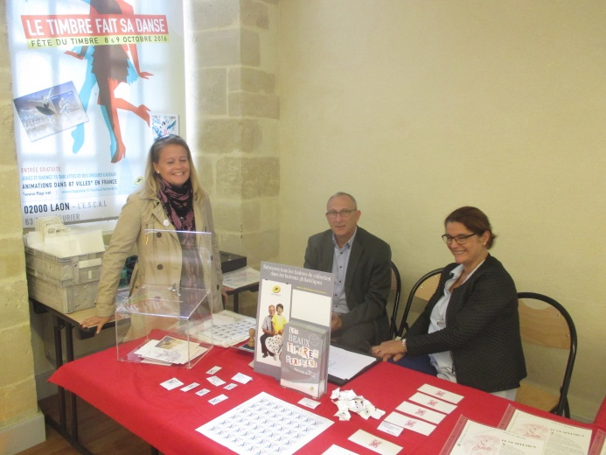
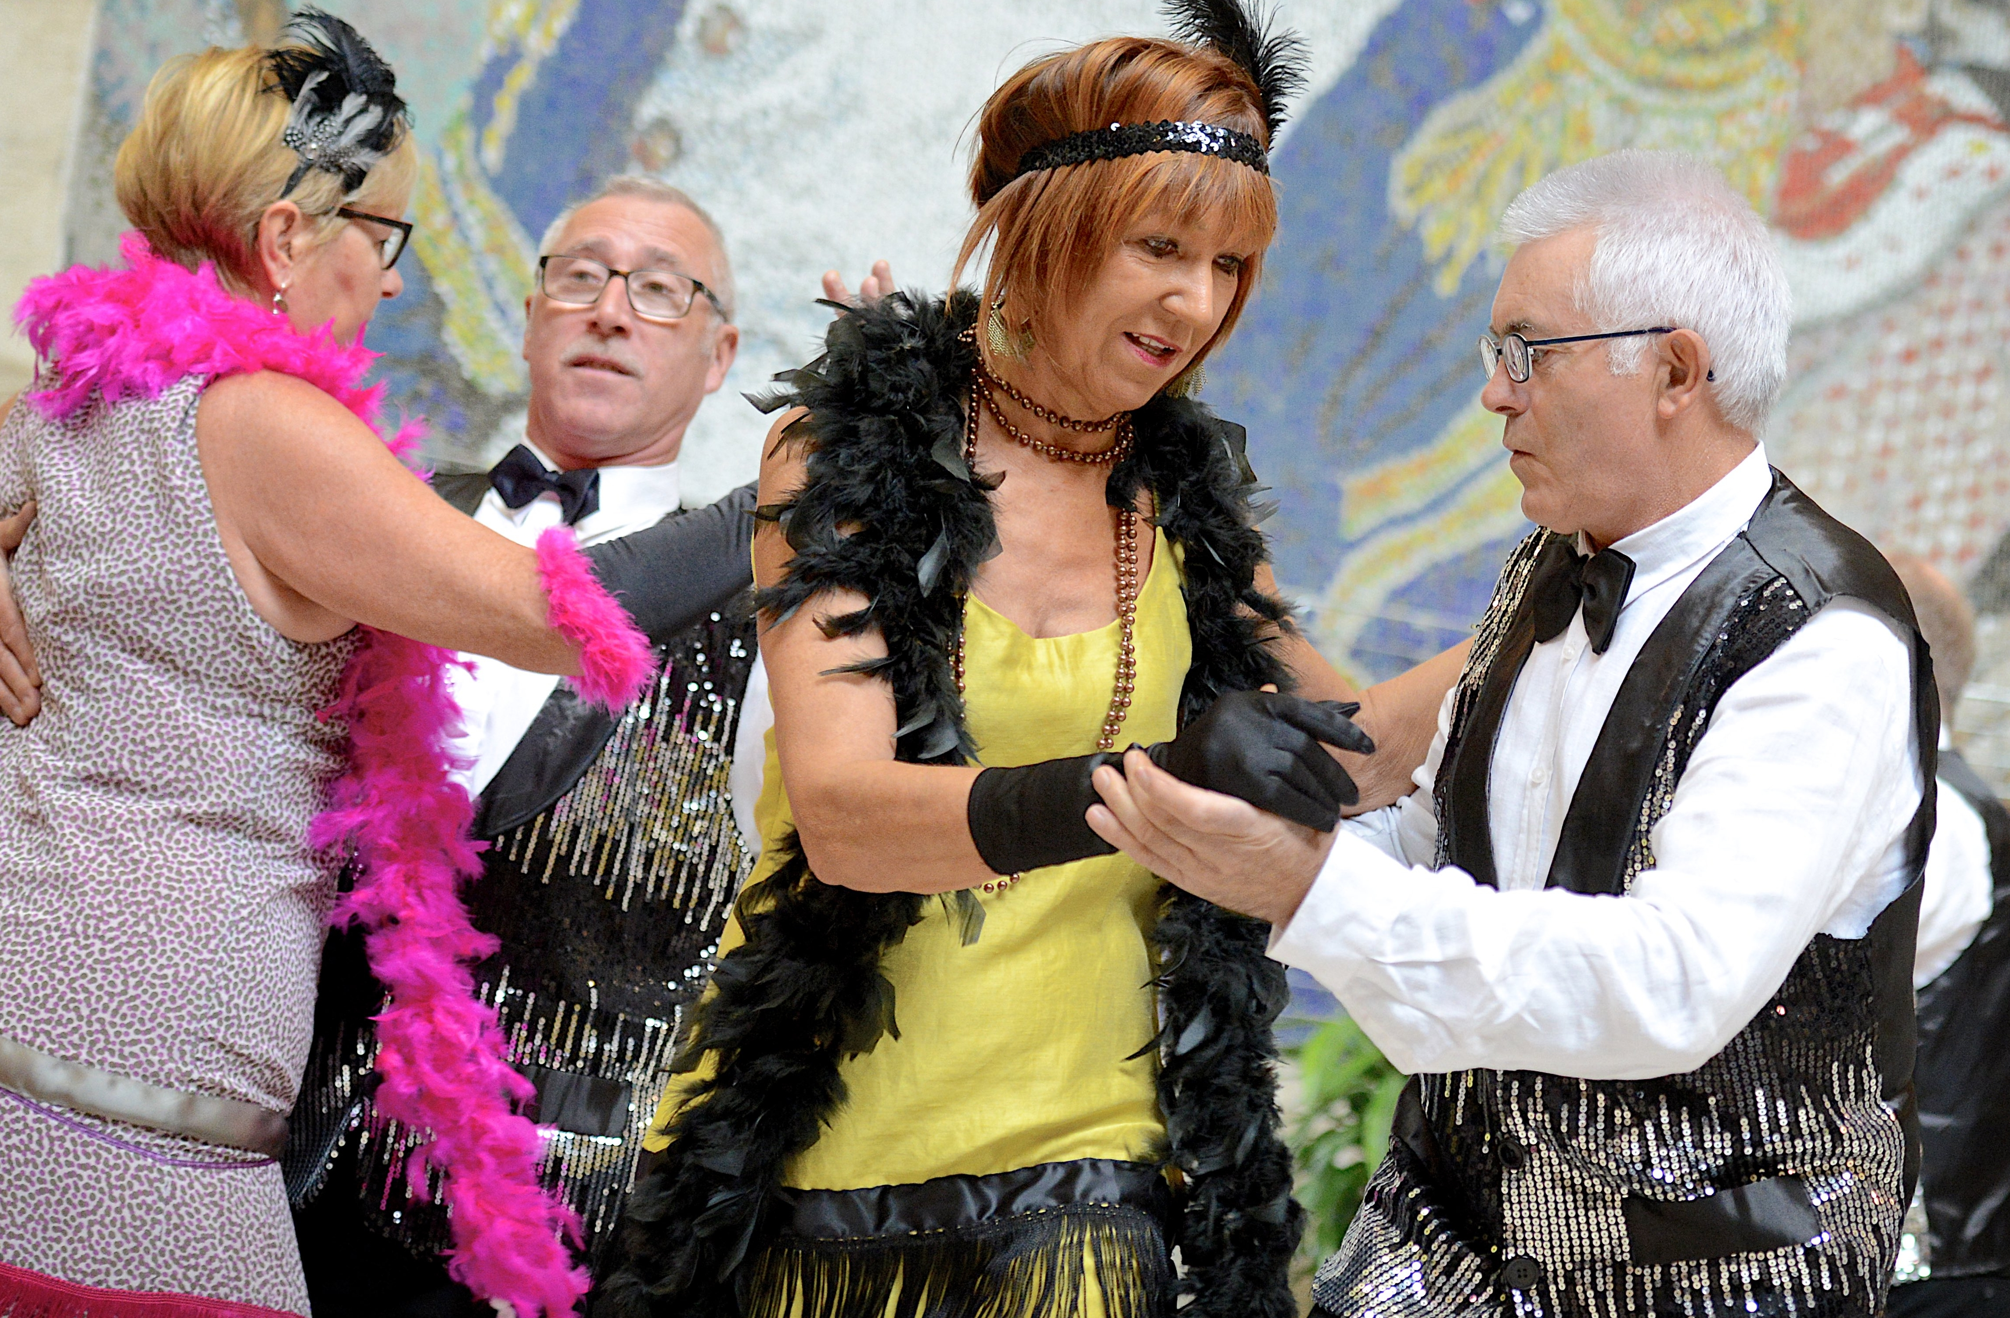
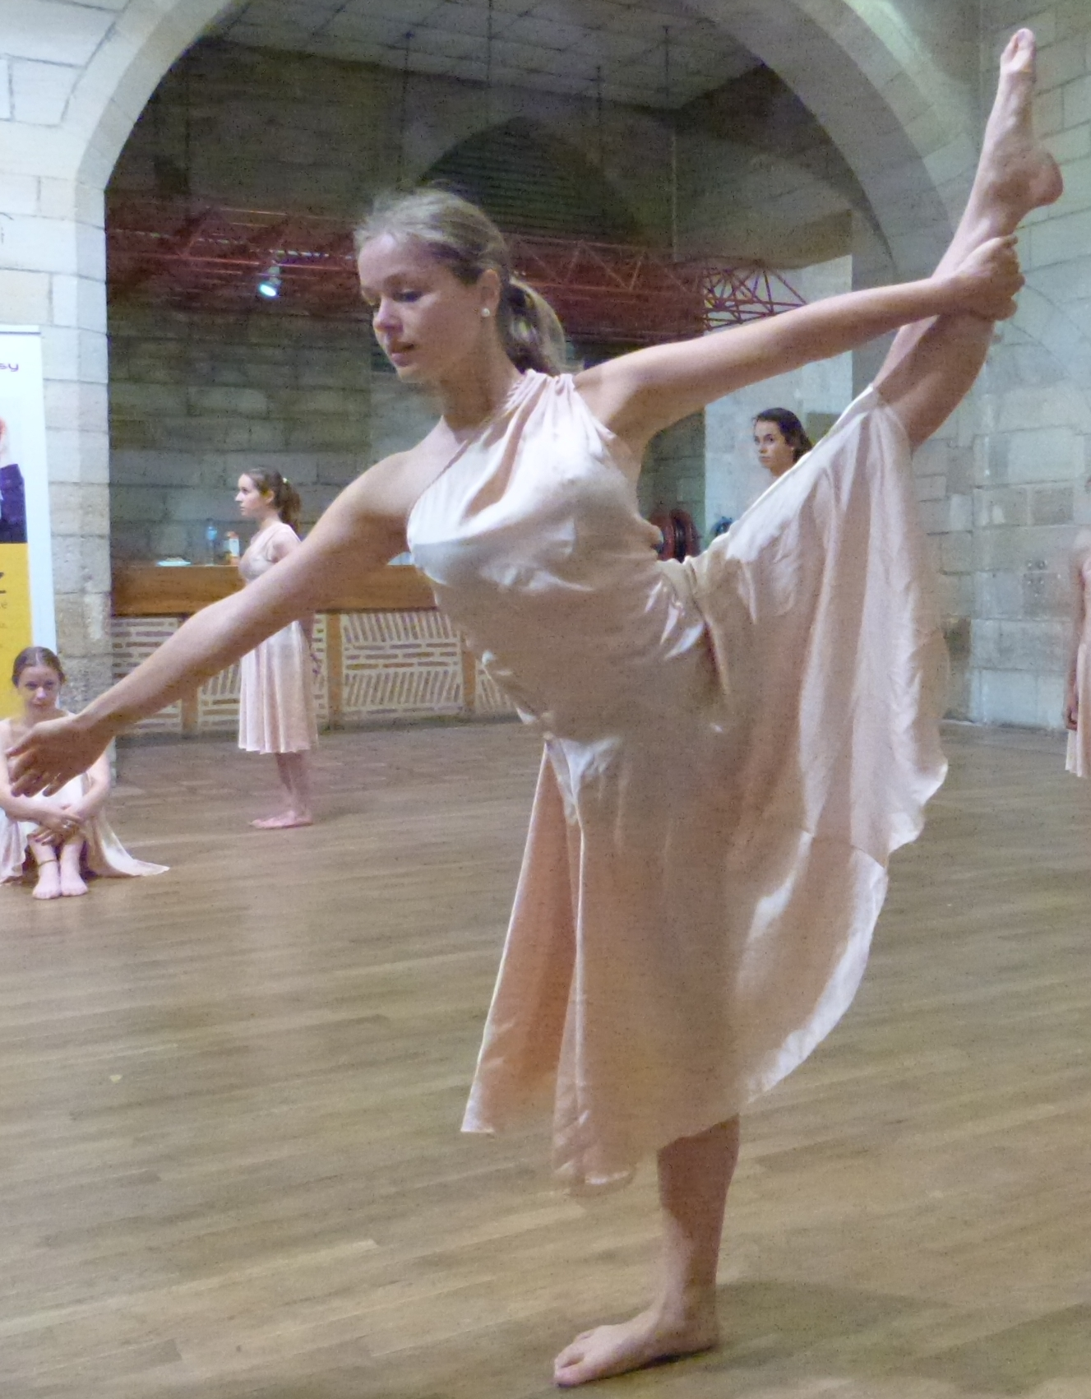
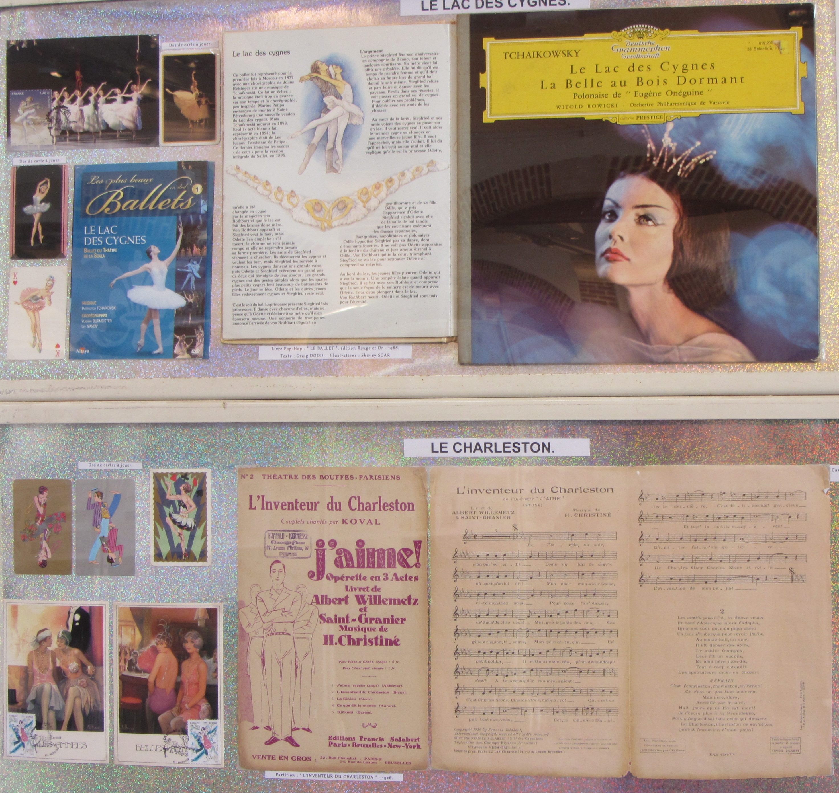
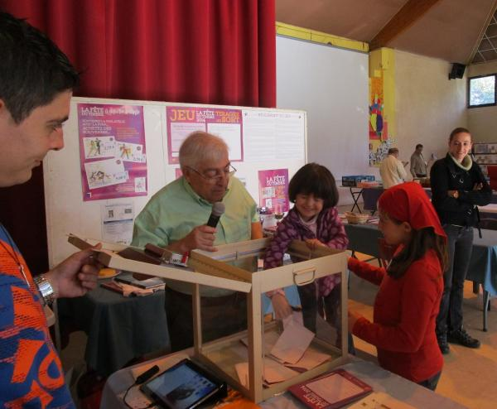
La Fête du Timbre 2016
Saint-Quentin (Aisne)
Dunkerque (Nord)
Fête du Timbre
franco-espagnole
en vallée d'Ossau
(Pyrénées-Atlantiques)
Moulins (Allier)
Figeac(Lot)

Slide 12
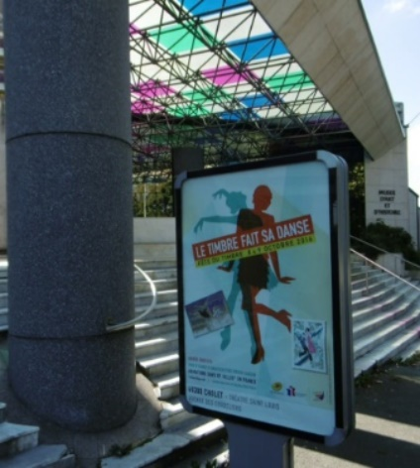


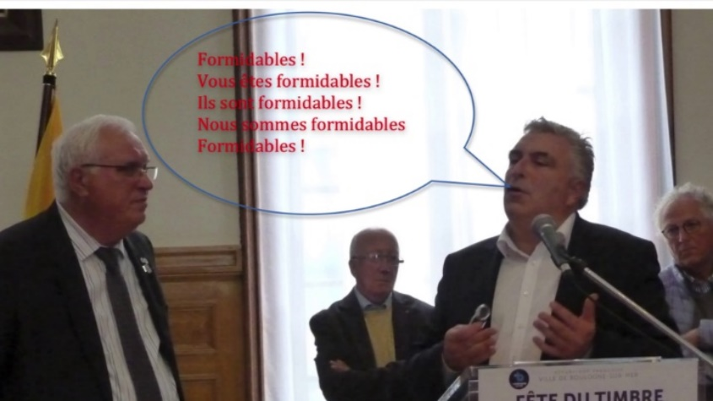

Fête du Timbre 2016 : premier challenge « Animation »

Slide 13

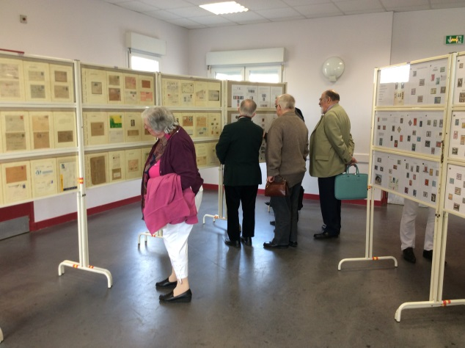
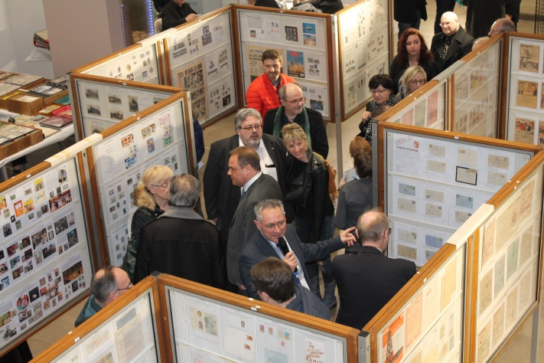
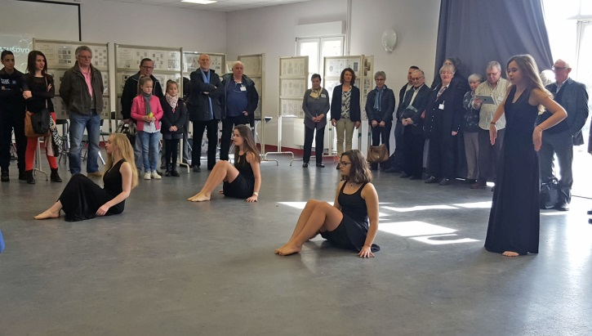

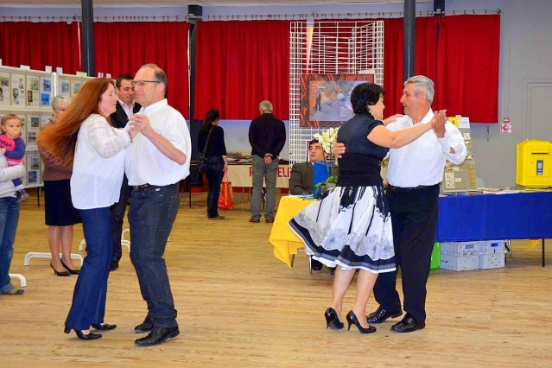
La Fête du Timbre 2017
11 et 12 mars
Valenciennes (Nord)
Chamant (Oise)
Chasseneuil (Charente))

Slide 14



La Fête du Timbre 2017
11 et 12 mars
Souvenirs édités
par la Fédération
carte
Grande enveloppe
enveloppe

Slide 15

L’exposition nationale et
le congrès annuel
Une année à Paris (2018)
Une année en province (Cholet 2017)
Une grande exposition, plus de 1000 cadres : histoire postale, philatélie traditionnelle, thématique, cartes postales, jeunesse . . .
L’assemblée générale qui rassemble
plus de 600 délégués venant de toutes les régions

Slide 16

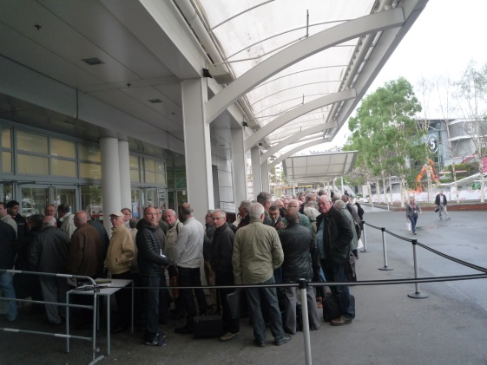
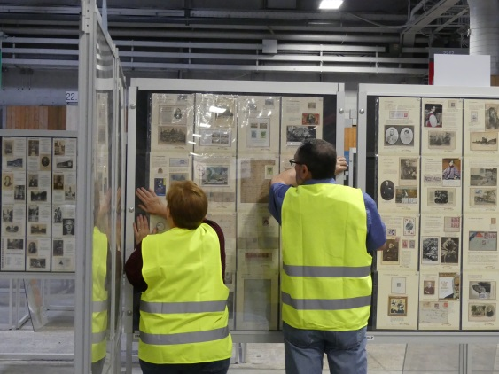
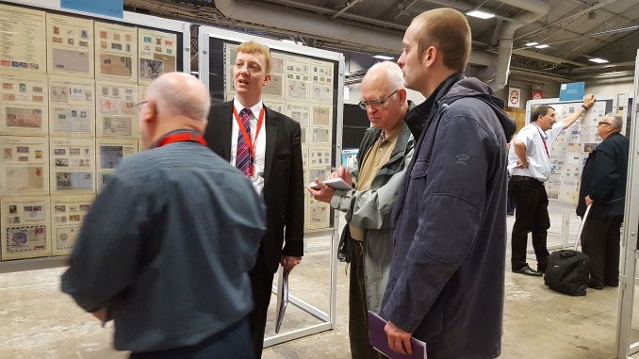
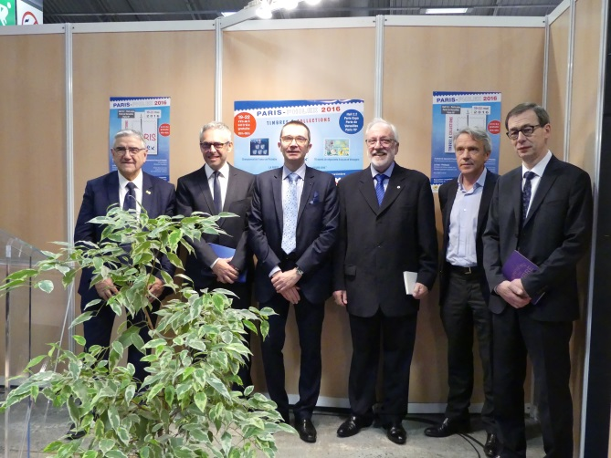
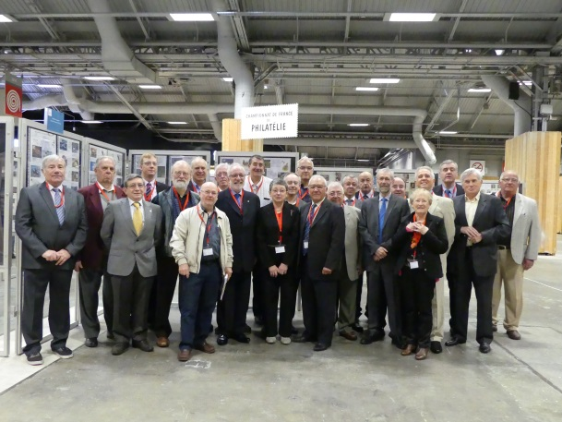
Exposition nationale 2016
Paris-Philex 2016

Slide 17
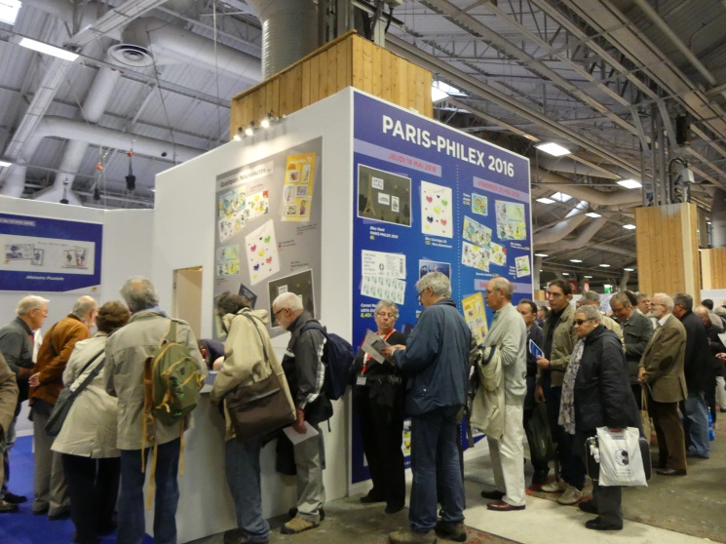
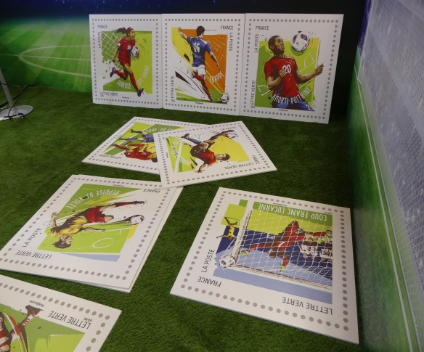
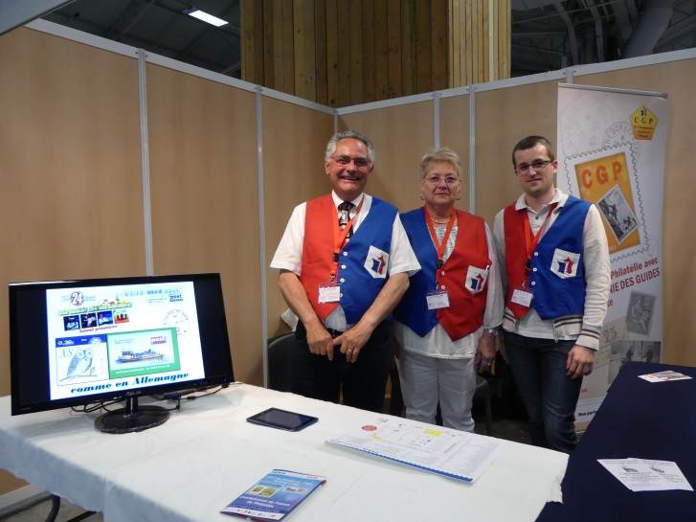
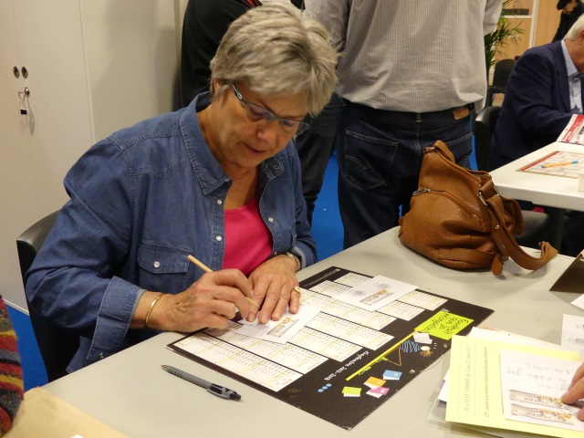
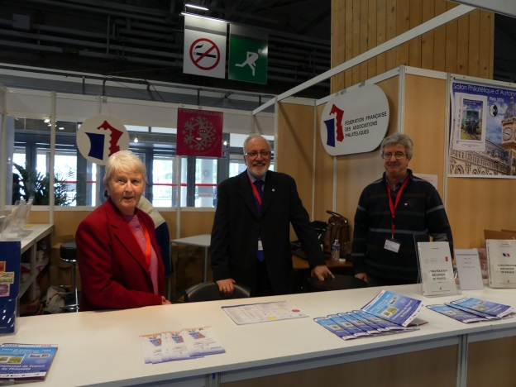
Exposition nationale 2016
Paris-Philex 2016

Slide 18
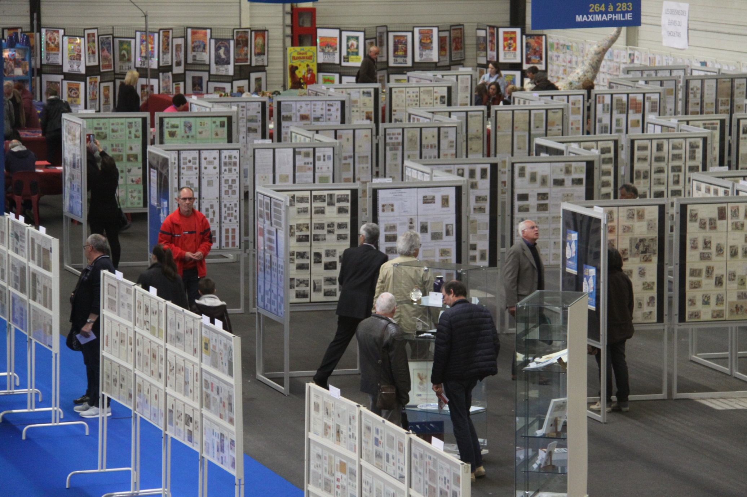

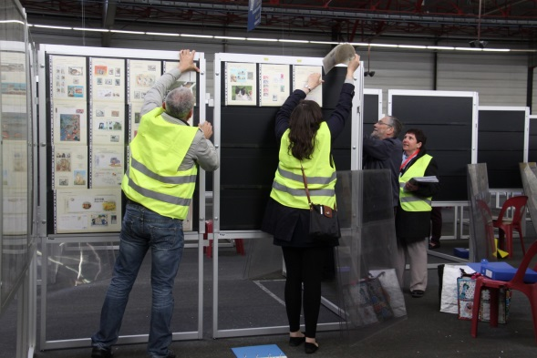
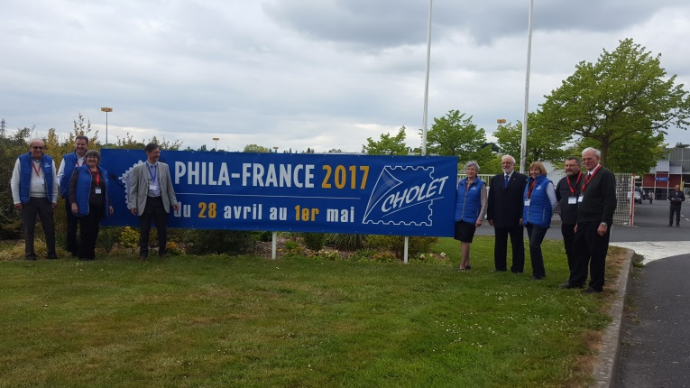
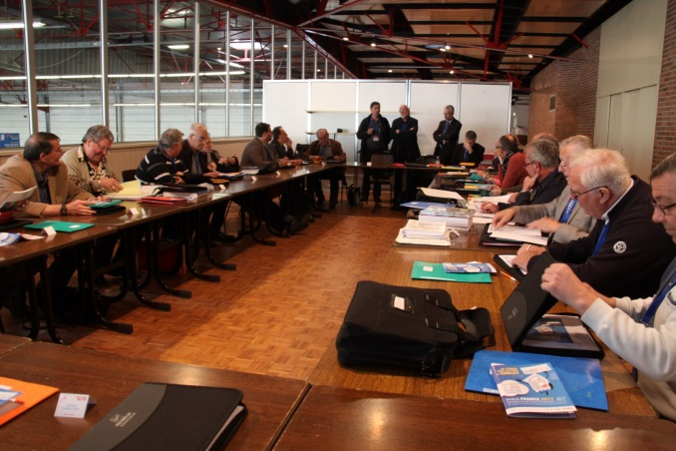

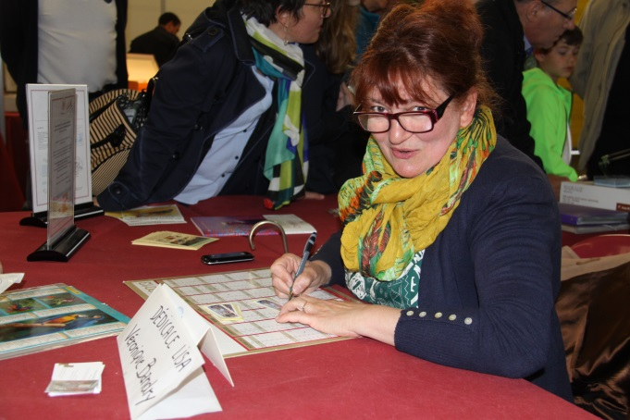
Exposition nationale 2017

Slide 19
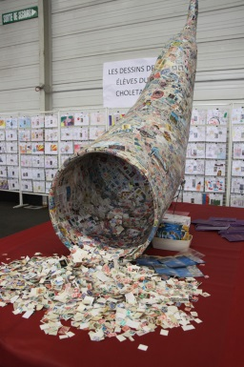

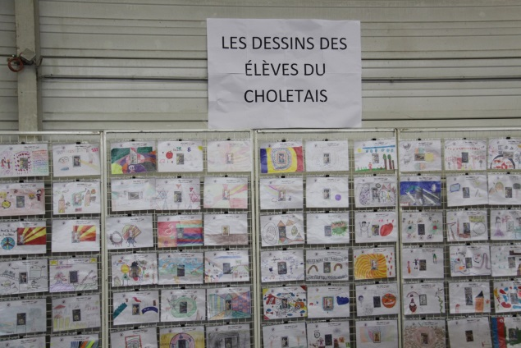
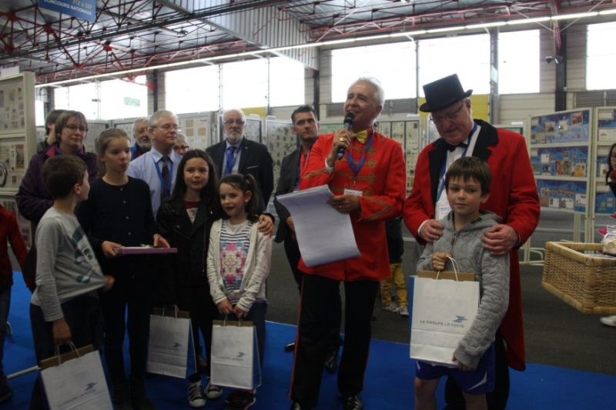
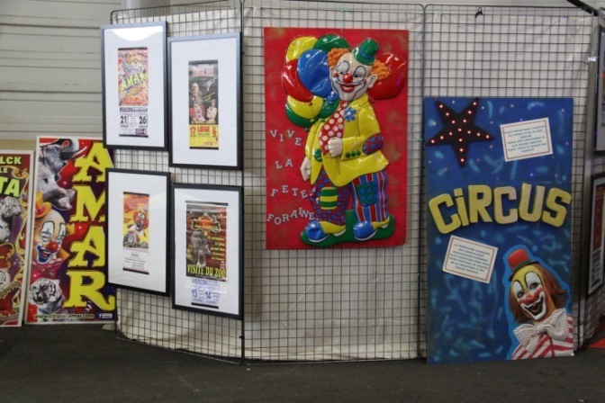

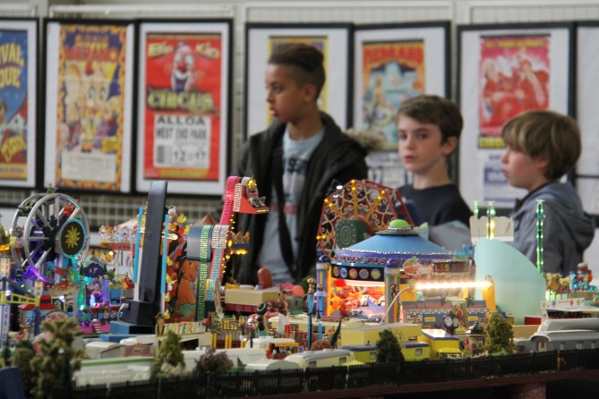
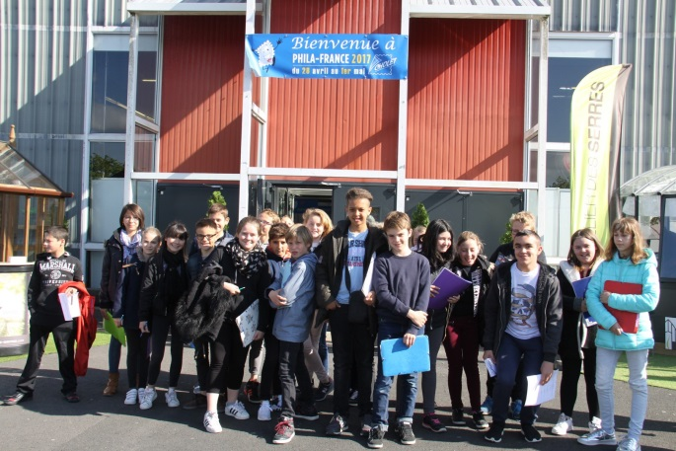
Exposition nationale 2017
Phila-France 2017 CHOLET

Slide 20
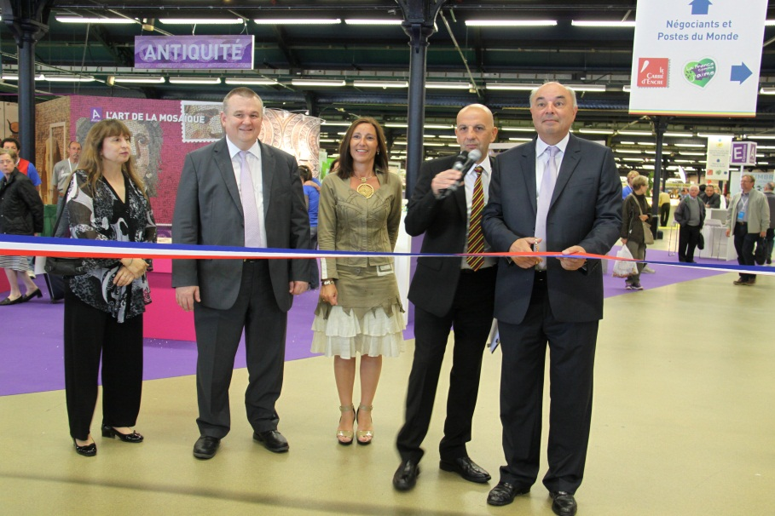


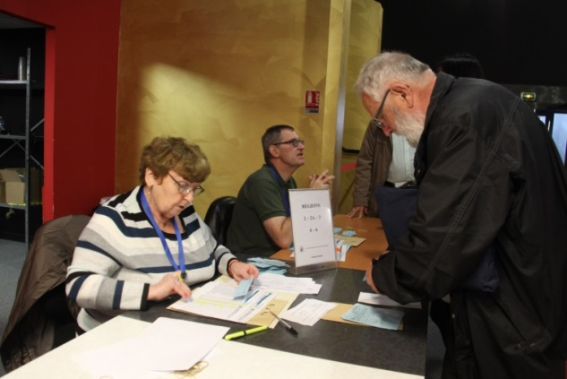
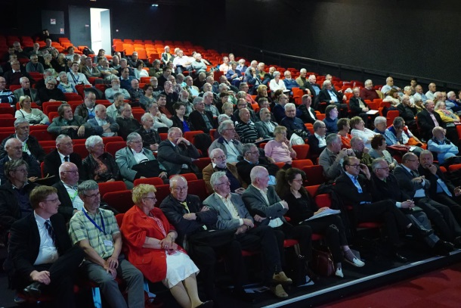
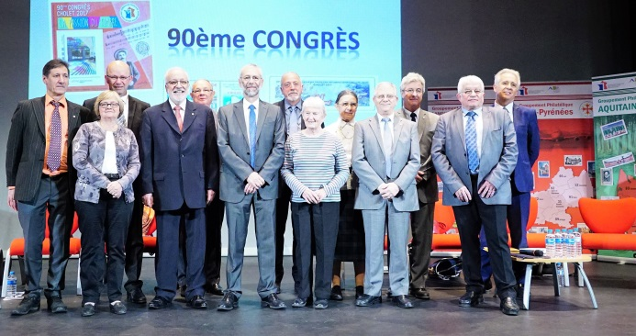
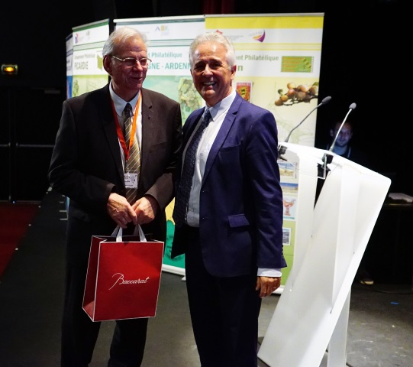
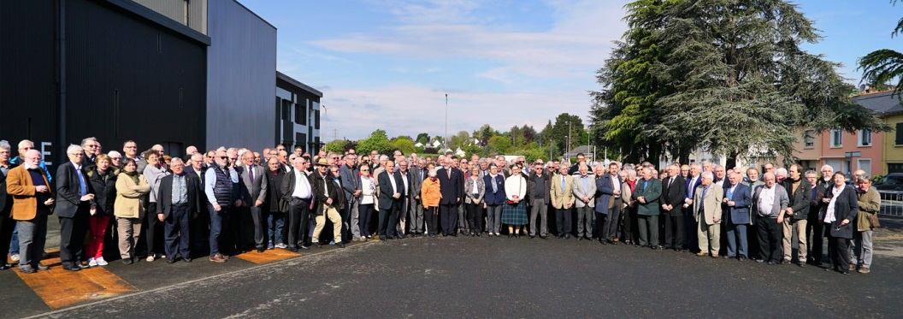
L’assemblée générale 2017

Slide 21
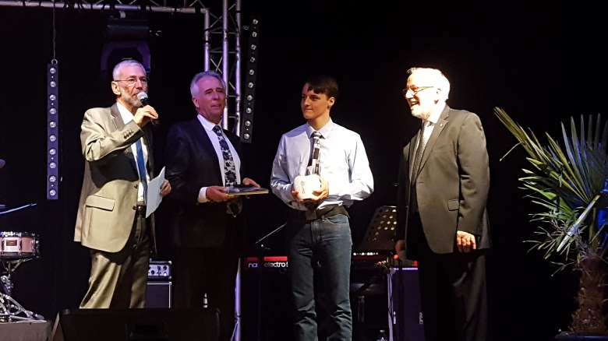
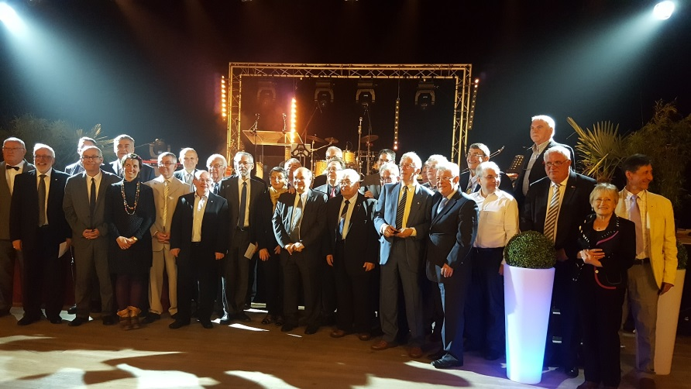
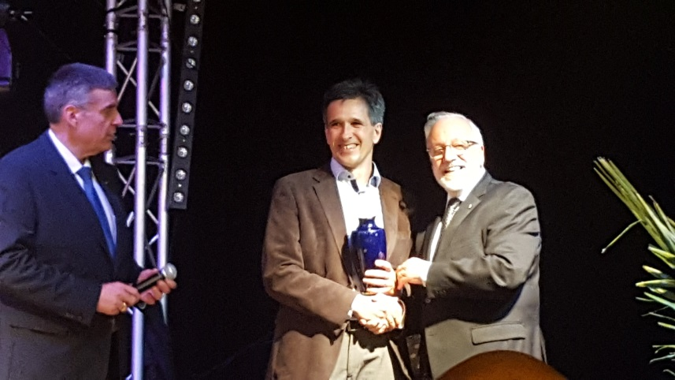
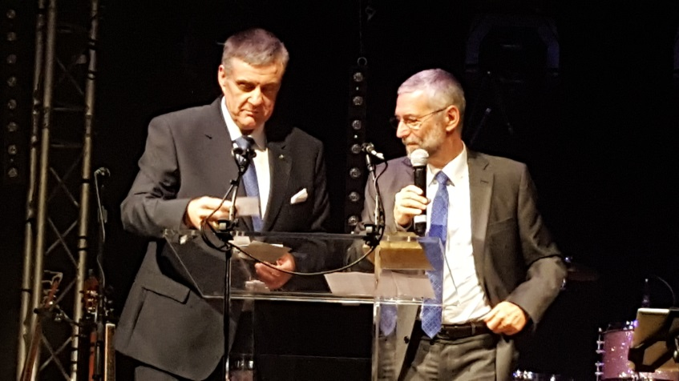
Le palmarès 2017

Slide 22

91ème Assemblée générale
de la FFAP
Paris 9 juin 2018

Slide 23


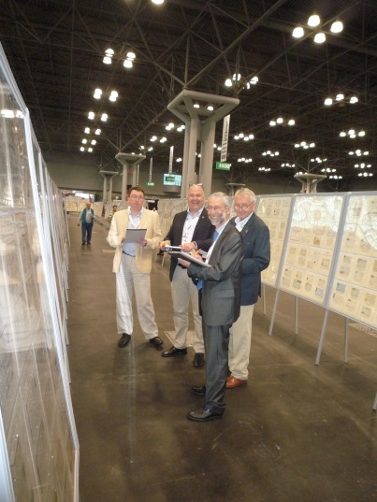
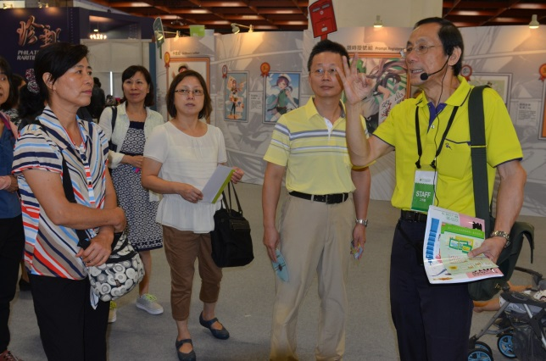
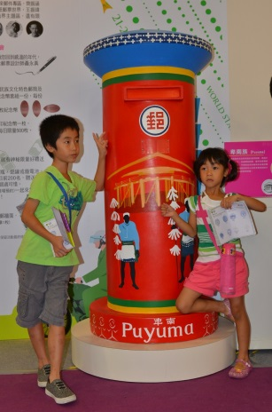
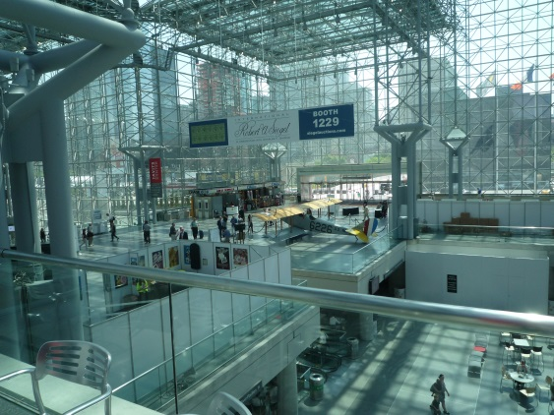
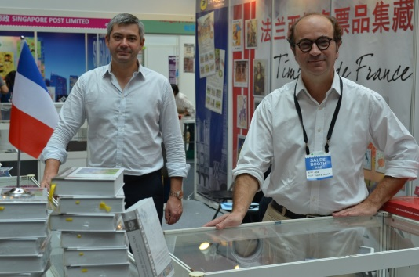
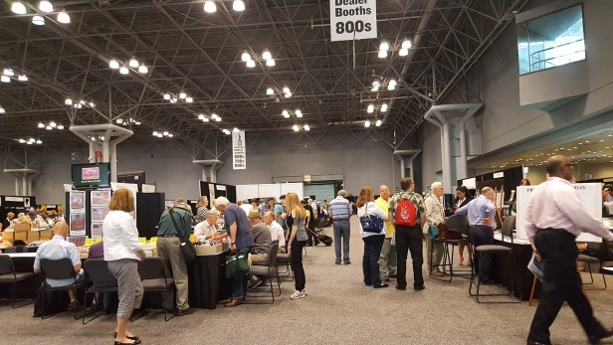
Expositions internationales 2016

Slide 24






Expositions internationales 2017
Tampere
(Finlande)
Bandung
(Indonésie)

Slide 25




Des récompenses fédérales
Plaquettes Biscara
sur proposition des régions
Médailles Dole
sur proposition du Bureau fédéral
Trophée Fromaigeat
pour des actions en faveur de la jeunesse
Mérite Philatélique
Le « must » sur proposition du Bureau fédéral

Slide 26










L’émission d’un bloc-feuillet à l’occasion des Expositions Nationales

Slide 27


Des expositions et
animations pour la jeunesse
Timbres passion :
Championnat de France de philatélie jeunesse,
Challenge Pasteur, Trophée Léonard de Vinci,
Jeux du timbre
Concours nationaux jeunesse
Tout cela grâce au CNJ, Conseil National Jeunesse ,
à ses dotations et à ses conseils.

Slide 28

Le Conseil National Jeunesse
Un président,
3 conseillers nationaux
33 conseillers régionaux
Dotation annuelle aux jeunes
des association fédérées :
timbres et documents, abonnements
Dotations pour encourager
les jeunes à exposer
Soutien aux manifestations
organisées dans les régions philatéliques

Slide 29






Des expositions et manifestations
pour la jeunesse
Timbres passion : Poitiers 1/4 mai 2014

Slide 30
21-23 OCTOBRE 2016
à Toul
Championnat de France jeunesse
Challenge Pasteur
Trophée Léonard de Vinci
Reflets du progrès (12 feuilles)
Concours nationaux
Les jeux du timbre
Théma-France X (AFPT)
Championnat de France de philatélie thématique
Championnat de France
de philatélie polaire

Slide 31





Des expositions et manifestations
pour la jeunesse
Timbres passion : Toul 2016

Slide 32








Les animations pour la jeunesse
De nombreuses animations sont proposées
au jeune public et aux scolaires : Revivez la France,
classe ouverte en 3D, le Cirque, jeux, concours…
en partenariat avec l’ADPhile

Slide 33


Timbres Passion 26/28 octobre 2018

Slide 34




Deux outils de communication
Une revue bimestrielle
La Philatélie Française
36 pages d’informations sur la vie
de la Fédération et des associations,
sur la philatélie, des articles variés…

Slide 35

Le site internet www.ffap.net
- la Fédération, les groupements régionaux, les associations
- La compétition, règlements, calendrier des expositions
- La revue de presse
- La jeunesse
- Les albums photo et les vidéos
- La philatélie, articles, conseils…
- Les collections en ligne
- Les tarifs postaux.
Le site est mis à jour au quotidien

Slide 36





La Compagnie des Guides de la Philatélie
outil d’animation
Depuis 2009 les « guides » vêtus d’un gilet, aux couleurs rouge et bleue de la FFAP, proposent aux visiteurs des expositions un parcours commenté d’une trentaine de minutes, pour découvrir l’histoire postale, la philatélie traditionnelle et moderne, la thématique, la classe ouverte, la maximaphilie…

Slide 37









FFAP : l’organisation
Un Bureau de 9 membres :
Président
Claude Désarménien
Vice-Président Secrétaire générale Trésorière générale Trésorière adjointe
Bernard Jimenez Martine Divay Marie-Chantal Serre Anne-Marie Schneider
Membres : Jean-François Jean-Pierre Jacques Claude
Duranceau Gabillard Probst Troboé
Des conseillers techniques : jeunesse, juridique, fiscal,
internet et informatique, communication.

Slide 38

FFAP : l’organisation
Des locaux fonctionnels qui hébergent
le secrétariat administratif,
une salle de réunions, une bibliothèque…
ouverts à tous les membres.
FFAP
47 rue de Maubeuge 75009 Paris
Tél : 01 42 85 50 25
Fax : 01 44 63 01 39
ffap.philatelie@laposte.net
Site www.ffap.net

Slide 39



Comme tout collectionneur,
le philatéliste souhaite partager sa passion
L’association philatélique est le lieu idéal et convivial pour s’informer, découvrir, échanger, partager. Elle offre à ses membres de nombreux services et avantages.
Il y a toujours une association philatélique fédérée,
à votre service, près de chez vous
N’hésitez pas !

